Slide 1

Ingeniería de datos
Fundamentos
www.datapath.ai

Slide 2


Subtítulos
Datos
Almacenes de datos vs. lagos de datos
Formatos comunes de datos
www.datapath.ai

Slide 3

Tipos de datos
- Estructurados
- No estructurado
- Semiestructurado
www.datapath.ai

Slide 4

Datos estructurados
Definición: Datos que se organizan de una manera definida o esquema, normalmente se encuentran en relacionales.
- Características:
- Fácilmente consultables
- Organizada en filas y columnas
- Tiene una estructura coherente
- Ejemplos:
- Tablas de bases de datos
- Archivos CSV con columnas coherentes
- Hojas de cálculo Excel
www.datapath.ai

Slide 5

Datos no estructurados
Definición: Datos que no tienen una estructura o esquema predefinidos.
- Características:
- No se pueden consultar fácilmente sin preprocesamiento
- Pueden presentarse en varios formatos
- Ejemplos:
- Archivos de texto sin formato fijo
- Vídeos y archivos de audio
- Imágenes
- Correos electrónicos y documentos
www.datapath.ai

Slide 6

Datos semi-estructurados
Definición: Datos que no están tan organizados como los datos estructurados, pero que estructura en forma de etiquetas, jerarquías u otros patrones.
- Características:
- Los elementos pueden estar etiquetados o categorizados de alguna forma
- Más flexibles que los datos estructurados, pero no tan caóticos como los datos no estructurados
- Ejemplos:
- Archivos XML y JSON
- Encabezados de correo electrónico (que tienen una mezcla de campos estructurados como fecha, asunto, etc., y datos no estructurados en el cuerpo)
- Archivos de registro con formatos variados
www.datapath.ai

Slide 7

Propiedades de los datos
- Volumen
- Velocidad
- Variedad
www.datapath.ai

Slide 8
Volumen
Definición: Se refiere a la cantidad o tamaño de los datos que las organizaciones manejan en un momento dado.
Características:
- Puede oscilar entre gigabytes y petabytes o incluso más
- Desafíos en el almacenamiento, procesamiento y análisis de grandes volúmenes de datos
Ejemplos:
- Una popular plataforma de medios sociales procesa terabytes de datos diariamente a partir de publicaciones de usuarios, imágenes y vídeos.
- Minoristas que recopilan datos de transacciones de varios años, que ascienden a varios petabytes.
www.datapath.ai

Slide 9
Velocidad
Definición: Se refiere a la velocidad a la que se generan, recopilan y procesan nuevos datos.
- Características:
- La alta velocidad requiere capacidades de procesamiento en tiempo real o casi real
- La ingestión y el procesamiento rápidos pueden ser críticos para ciertas aplicaciones
- Ejemplos:
- Datos de sensores de dispositivos IoT que transmiten lecturas cada milisegundo.
- Sistemas de negociación de alta frecuencia en los que los milisegundos pueden marcar la diferencia en la toma de decisiones.
www.datapath.ai

Slide 10
Variedad
Definición: Se refiere a los diferentes tipos, estructuras y fuentes de datos.
- Características:
- Los datos pueden ser estructurados, semiestructurados o no estructurados.
- Los datos pueden proceder de múltiples fuentes y en diversos formatos
- Ejemplos:
- Una empresa que analiza datos de bases de datos relacionales (estructurados), correos electrónicos (no estructurados) y registros JSON (semiestructurados).
- Sistemas sanitarios que recopilan datos de historiales médicos electrónicos, dispositivos y formularios de opinión de los pacientes.
www.datapath.ai

Slide 11
Almacenes de datos vs. lagos de datos
www.datapath.ai

Slide 12
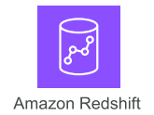

Almacenes de datos
- Definición: Un repositorio centralizado optimizado para el análisis donde los datos de diferentes fuentes se almacenan en un estructurado.
- Características:
- Diseñado para consultas y análisis complejos
- Los datos se limpian, transforman y cargan (proceso ETL)
- Suele utilizar un esquema en estrella o copo de nieve.
- Optimizado para operaciones de lectura intensiva
- Ejemplos:
- Amazon Redshift
- Google BigQuery
- Almacén de datos SQL de Microsoft Azure
www.datapath.ai

Slide 13
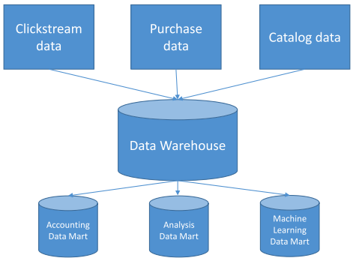
Ejemplo de almacén de datos
www.datapath.ai

Slide 14
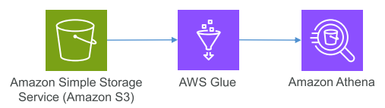
Lago de datos
Definición: Repositorio de almacenamiento que contiene cantidades de datos en bruto en su formato nativo, incluyendo datos estructurados, semiestructurados y estructurados y no estructurados.
- Características:
- Puede almacenar grandes volúmenes de datos brutos sin esquema predefinido
- Los datos se cargan tal cual, sin necesidad de preprocesamiento
- Admite el procesamiento por lotes, en tiempo real y en flujo
- Pueden consultarse para transformar o explorar o exploración de datos
- Ejemplos:
- Amazon Simple Storage Service (S3) cuando se utiliza como lago de datos
- Azure Data Lake Storage
- Sistema de archivos distribuidos Hadoop (HDFS)
www.datapath.ai

Slide 15
Comparación de los dos
- Esquema:
- Almacén de datos: Schema-on-write (esquema predefinido antes de escribir los datos)
- Extraer - Transformar - Cargar (ETL)
- Lago de datos: Schema-on-read (el esquema se define en el momento de leer los datos)
- Extraer - Cargar - Transformar (ELT)
- Tipos de datos:
- Almacén de datos: Principalmente datos estructurados
- Lago de datos: Datos estructurados y no estructurados
www.datapath.ai

Slide 16
- Agilidad:
- Almacén de datos: Menos ágil debido al esquema predefinido
- Lago de datos: Más ágil al aceptar datos en bruto sin estructura predefinida
Procesamiento:
- Almacén de datos: ETL (Extraer, Transformar, Cargar)
- Lago de datos: ELT (Extraer, Cargar, Transformar) o simplemente Cargar con fines de almacenamiento
Coste:
- Almacén de datos: Normalmente más caro debido a las optimizaciones para consultas complejas
- Lago de datos: Soluciones de almacenamiento rentables, pero los costes pueden aumentar al procesar grandes cantidades de datos
www.datapath.ai

Slide 17
Elegir un almacén vs. un lago
Utilice un almacén de datos cuando:
- Tiene fuentes de datos estructuradas y requiere consultas rápidas y consultas rápidas y complejas.
- La integración de datos de diferentes fuentes es esencial.
-La inteligencia de negocio y la analítica son los principales.
Utilice un lago de datos cuando:
- Tiene una mezcla de datos estructurados, semiestructurados o no estructurados.
- Necesita una solución escalable y rentable para almacenar cantidades masivas de datos.
- Las necesidades futuras de datos son inciertas y desea flexibilidad en el almacenamiento y el procesamiento.
- El análisis avanzado, el aprendizaje automático o el descubrimiento de datos son objetivos clave.
A menudo, las organizaciones utilizan una combinación de ambos, ingestión de datos brutos en un lago de datos y, a continuación, datos refinados a un almacén de datos para a un almacén de datos para su análisis.
www.datapath.ai

Slide 18
Data Lakehouse
Definición: Una arquitectura de datos híbrida que combina las mejores características de data lakes y data warehouses, con el objetivo de proporcionar el rendimiento fiabilidad y capacidades de un almacén de datos, manteniendo al mismo tiempo la flexibilidad, la escala y el almacenamiento de bajo coste de los lagos de datos.
- Características:
- Admite datos estructurados y no estructurados.
- Permite el esquema en escritura y el esquema en lectura.
- Proporciona capacidades tanto para análisis detallados como para tareas de aprendizaje automático.
- Suele construirse sobre arquitecturas distribuidas o en la nube.
- Se beneficia de tecnologías como Delta Lake, que lleva las transacciones ACID a los macrodatos.
www.datapath.ai

Slide 19

Ejemplos:
- Formación de lagos de AWS (con S3 y Redshift Spectrum)
- Delta Lake: Una capa de almacenamiento de código abierto que aporta transacciones ACID a Apache Spark y cargas de trabajo de big data.
- Plataforma Databricks Lakehouse: Una plataforma unificada que combina las capacidades de los lagos de datos y los almacenes de datos.
- Azure Synapse Analytics: El servicio de analítica de Microsoft que aúna big-datos y el almacenamiento de datos.
www.datapath.ai

Slide 20
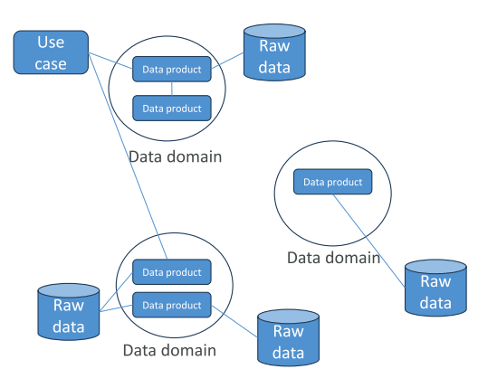
Malla de datos
Acuñado en 2019; se trata más bien de gobernanza y organización
Los equipos individuales poseen "datos productos" dentro de un dominio determinado
Estos productoos de datos sirven para diversos "casos de uso" en toda la organización
"Gestión de datos basada en dominios“
Gobernanza federada con normas
Herramientas e infraestructura de autoservicio
- Los lagos de datos, almacenes, etc. Pueden formar parte de ella
- Pero una "malla de datos" tiene más que ver con el "paradigma de gestión de datos no las tecnologías o arquitecturas.
www.datapath.ai

Slide 21
Canalizaciones ETL
Definición: ETL son las siglas en inglés de Extraer, Transformar y Cargar. Es un proceso utilizado para mover datos de sistemas fuente a un almacén de datos.
- Extraer:
- Recuperar datos sin procesar de los sistemas de origen, que pueden ser bases de datos, CRM, archivos planos, API u otros repositorios de datos.
- Garantizar la integridad de los datos durante la fase de extracción.
- Puede realizarse en tiempo real o por lotes, en función de las necesidades.
www.datapath.ai

Slide 22
ETL Pipelines: Transformar
Convertir los datos extraídos en un formato adecuado para el almacén de datos de destino.
Puede implicar diversas operaciones como
- Depuración de datos (por ejemplo, eliminación de duplicados, corrección de errores).
- Enriquecimiento de datos (por ejemplo, añadir datos adicionales de otras fuentes)
- Cambios de formato (por ejemplo, formateo de fechas, manipulación de cadenas)
- Agregaciones o cálculos (por ejemplo, cálculo de totales o promedios)
- Codificación o descodificación de datos
- Tratamiento de valores omitidos
www.datapath.ai

Slide 23
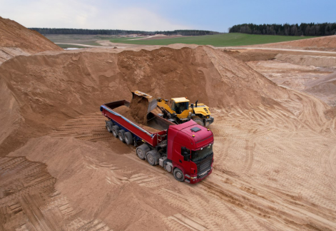
ETL Pipelines: Carga
Mueva los datos transformados al almacén de o a otro repositorio de datos.
Puede hacerse por lotes (todos a la vez) o en flujo (a medida que los datos disponibles).
- Garantizar que los datos mantienen su integridad durante la durante la fase de carga.
www.datapath.ai

Slide 24

Gestión de ETL Pipelines
Este proceso debe automatizado de forma fiable
- AWS Glue
- Servicios de orquestación
- Puente de eventos
- Flujos de trabajo administrados de Amazon para Apache Airflow [Amazon MWAA]
- Funciones escalonadas de AWS
- Lambda
- Flujos de trabajo Glue
- Hablaremos de arquitecturas específicas.
www.datapath.ai

Slide 25
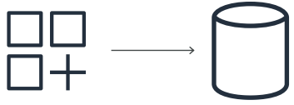
Fuentes de datos
- JDBC
- Conectividad de bases de datos Java
- Independiente de la plataforma
- Dependiente del lenguaje
- ODBC
- Conectividad de bases de datos de objetos
- Dependiente de la plataforma (gracias a los controladores)
- Independiente del lenguaje
- Registros en bruto
- API
- Flujos
www.datapath.ai

Slide 26
Formatos comunes de datos
www.datapath.ai

Slide 27
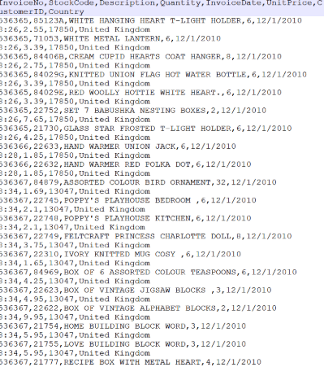
CSV (valores separados por comas)
Descripción: Formato basado en texto que representa datos en forma tabular donde cada línea corresponde a una fila y los valores de una fila están separados por comas.
- Cuándo utilizarlo:
- Para conjuntos de datos pequeños o medianos.
- Para el intercambio de datos entre sistemas con tecnologías diferentes.
- Para el almacenamiento de datos editables.
- Importación/exportación de datos de bases de datos
u hojas de cálculo.
- Sistemas: Bases de datos (basadas en SQL), Excel, Pandas en Python, R, muchas herramientas ETL.
www.datapath.ai

Slide 28
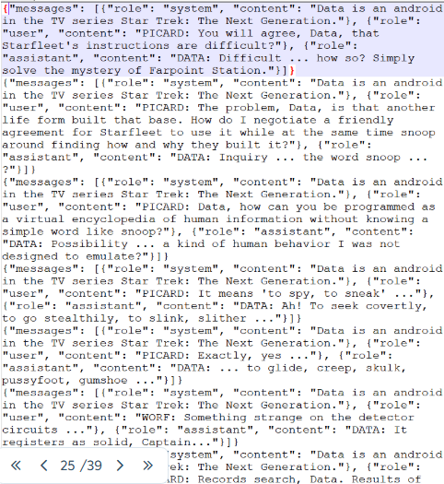
JSON (Notación de objetos JavaScript)
Descripción: Formato de intercambio de datos formato de intercambio de datos que representa datos estructurados o estructurados basados en pares clave-valor.
- Cuándo utilizarlo:
- Intercambio de datos entre un servidor web y un cliente web.
- Configuraciones y ajustes para aplicaciones software.
- Casos de uso que necesitan un esquema flexible o estructuras de datos anidadas.
- Sistemas: Navegadores web, muchos lenguajes de programación (como JavaScript Python, Java, etc.), API RESTful, bases de datos NoSQL (como MongoDB).
www.datapath.ai

Slide 29
Avro
Descripción: Formato binario que almacena tanto los datos como su esquema, lo que permite procesarlos posteriormente con distintos sistemas sin necesidad del contexto del sistema original.
- Cuándo utilizarlo:
- Con sistemas de big data y procesamiento en tiempo real.
- Cuando es necesaria la evolución del esquema (cambios en la estructura de los datos).
- Serialización eficiente para el transporte de datos entre sistemas.
- Sistemas: Apache Kafka, Apache Spark, Apache Flink, Hadoop
ecosistema.
www.datapath.ai

Slide 30
Parquet
Descripción: Formato de almacenamiento en columnas optimizado para análisis. Permite esquemas eficientes de compresión y codificación.
- Cuándo utilizarlo:
- Análisis de grandes conjuntos de datos con motores de análisis.
- Casos en los que resulta beneficioso leer columnas específicas en lugar de registros enteros.
- Almacenamiento de datos en sistemas distribuidos donde las operaciones de E/S y el almacenamiento necesitan optimización.
- Sistemas: Ecosistema Hadoop, Apache Spark, Apache Hive, Apache Impala, Amazon Redshift Spectrum.
www.datapath.ai

Slide 31
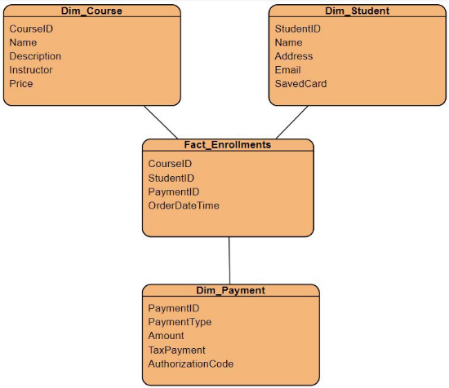
Una visión muy (intencionadamente) incompleta Visión general del modelado de datos
La guía del examen no habla de modelos de datos
- Pero he aquí un esquema en estrella.
- Tablas de hechos
- Dimensiones
- Claves primarias / externas
- Este tipo de diagrama es una Diagrama entidad (ERD)
www.datapath.ai

Slide 32
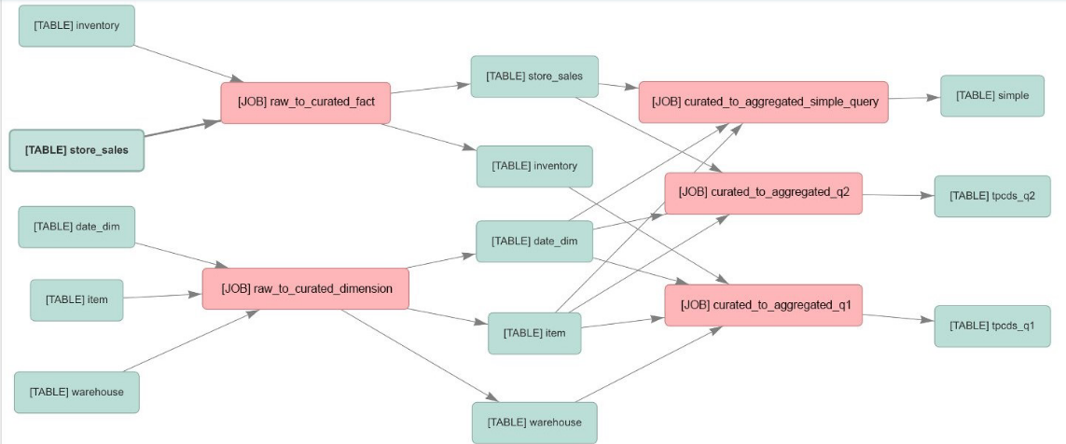
Linaje de datos
Descripción: Una representación que traza el flujo y transformación de datos a lo largo de su ciclo de vida, desde su origen hasta su final.
- Importancia:
- Ayuda a rastrear los errores hasta su origen.
- Garantiza el cumplimiento de la normativa.
- Proporciona una comprensión clara de cómo se mueven los datos, transforman y se consumen en los sistemas.
www.datapath.ai

Slide 33
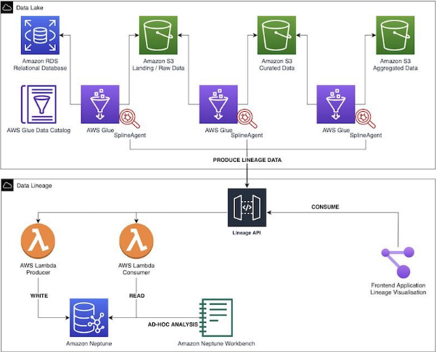
Linaje de datos
Ejemplo de captura linaje de datos
- Utiliza el agente Spline (para Spark) unido a Glue
- Vuelca los datos de linaje en Neptune a través de Lambda
www.datapath.ai

Slide 34
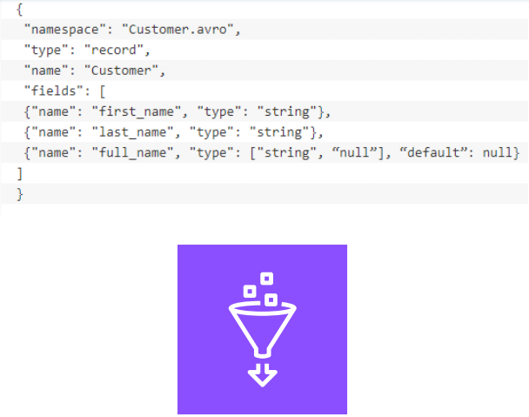
Evolución del esquema
Descripción: La capacidad de adaptar y cambiar el esquema de un conjunto de datos tiempo sin alterar los procesos o sistemas existentes.
- Importancia:
- Garantiza que los sistemas de datos puedan adaptarse a
los requisitos cambiantes de la empresa.
- Permite añadir, eliminar o modificar columnas/campos en un conjunto de datos.
- Mantiene la compatibilidad con registros de datos más antiguos.
- Registro de esquemas Glue
- Descubrimiento de esquemas, compatibilidad validación, registro...
www.datapath.ai

Slide 35
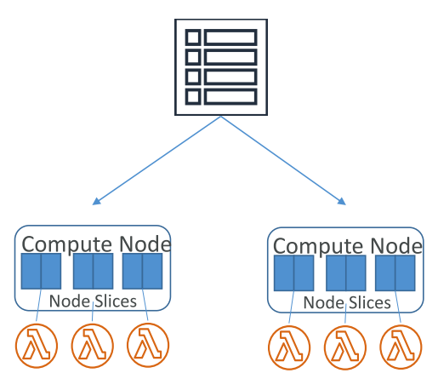
Optimización del rendimiento de las bases de datos
- Indexación
- Evite el escaneado completo de tablas
- Aplique la unicidad y la integridad de los datos
- Particionamiento
- Reduce la cantidad de datos escaneados
- Ayuda a gestionar el ciclo de vida de los datos
- Permite el procesamiento paralelo
- Compresión
- Acelera la transferencia de datos, reduce el almacenamiento y lecturas de disco
- GZIP, LZOP, BZIP2, ZSTD (Redshift)
- Distintas compensaciones entre compresión y velocidad
- Compresión columnar
www.datapath.ai

Slide 36
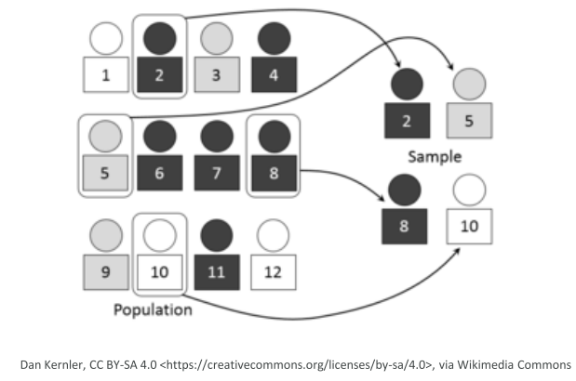
Técnicas de muestreo de datos
- Muestreo aleatorio
- Todo tiene las mismas posibilidades
- Muestreo estratificado
- Divide la población en subgrupos homogéneos (estratos)
- Muestra aleatoria dentro de cada estrato
- Garantiza la representación de cada subgrupo
- Otros tipos
- Sistémica, por conglomerados, de conveniencia, Juicio de valor
www.datapath.ai

Slide 37

Muestreo aleatorio
www.datapath.ai

Slide 38
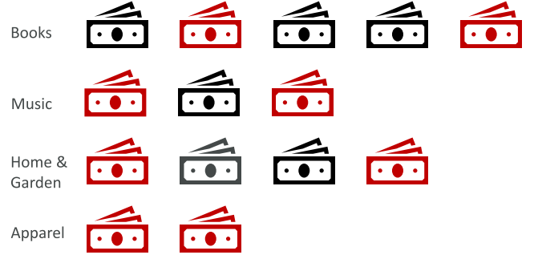
Muestreo estratificado
www.datapath.ai

Slide 39

Muestreo sistémico
www.datapath.ai

Slide 40
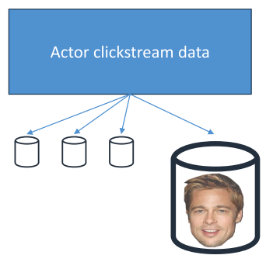
Mecanismos de desviación de datos
La asimetría de datos se refiere a la distribución desigual o desequilibrio de datos entre varios nodos o particiones en sistemas informáticos distribuidos.
- "El problema de los famosos"
- Ni siquiera el particionamiento funciona si el tráfico es
desigual
- Imagina que eres IMDb... Brad Pitt podría sobrecargar su partición
- Causas:
- Distribución no uniforme de los datos
- Estrategia de partición inadecuada
- Desviación temporal
- Es importante controlar la distribución de los datos y alertar cuando surjan problemas de sesgo.
www.datapath.ai

Slide 41
Tratamiento de la desviación de los datos
1.Particionamiento adaptativo: Ajusta dinámicamente la partición en función de los datos para garantizar una distribución más equilibrada.
2.Salting: Introducir un factor aleatorio o "sal" en los datos para distribuirlos de manera más uniforme.
3.Repartición: Redistribuir periódicamente los datos en función de su distribución actual.
4.Muestreo: Utilizar una muestra de los datos para determinar la distribución y ajustar la estrategia de procesamiento en consecuencia.
5.Partición personalizada: Definir reglas o funciones personalizadas para particionar los datos basándose en el conocimiento del dominio.
www.datapath.ai

Slide 42
Validación de datos y elaboración de perfiles
1. Integridad
1. Definición: Garantiza que todos los datos requeridos están presentes y que no faltan esenciales.
2. Comprobaciones: Valores que faltan, recuentos de nulos, porcentaje de campos rellenados.
3. Importancia: Los datos que faltan pueden dar lugar a análisis e inexactos.
2. Coherencia
1. Definición: Garantiza que los valores de los datos son coherentes en todos los conjuntos de datos
y no se contradicen entre sí.
2. Comprobaciones: Validación entre campos, comparando datos de diferentes fuentes o periodos.
3. Importancia: Los datos incoherentes pueden causar confusión y dar lugar a conclusiones incorrectas.
3. Precisión
1. Definición: Garantiza que los datos son correctos, fiables y representan lo que se supone que deben representar.
2. Comprobaciones: Comparación con fuentes de confianza, validación normas o reglas conocidas.
3. Importancia: Los datos inexactos pueden dar lugar a falsas percepciones y a una mala toma de decisiones.
www.datapath.ai

Slide 43
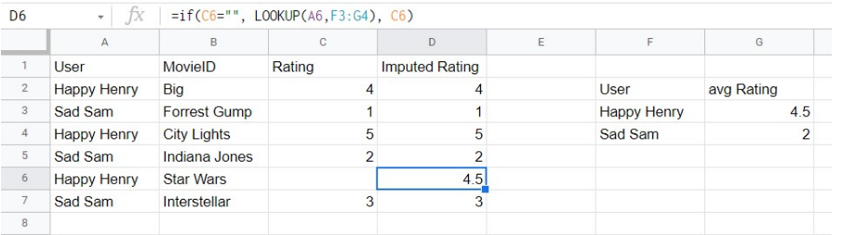
4. Integridad
1. Definición: Garantiza que los datos mantienen su corrección y coherencia a lo largo de su ciclo de vida y entre sistemas.
2. Comprobaciones: Integridad referencial (por ejemplo, comprobaciones de claves foráneas en bases de datos), validaciones de relaciones.
3. Importancia: Garantiza que las relaciones entre elementos de datos y los datos siguen siendo fiables a lo largo del tiempo.
www.datapath.ai

Slide 44
¿PREGUNTAS?
Aprende, aplica y crece
www.datapath.ai

